Slide 1

DS106 - NHÓM 8
BÁO CÁO CUỐI KÌ
GENETIC ALGORITHM OPTIMIZED STACKING APPROACH to Skin Disease CLASSIFICATION
Optimization & application
Nhóm 8:
Nguyễn Bá Thông - 22521433
Nguyễn Lê Thanh Minh - 22520875
Lương Trường Thịnh - 22521412
GVHD: Thầy Nguyễn Tất Bảo Thiện

Slide 2
DS106 - NHÓM 8
NỘI DUNG
4. Các model riêng lẻ
1. Giới thiệu bài toán
5. Mô hình đề xuất
2. Hướng tiếp cận
6. Đánh giá kết quả
3. Nguồn dữ liệu
7. Kết luận
1

Slide 3

DS106 - NHÓM 8
1. GIỚI THIỆU BÀI TOÁN
Bệnh về da là nguyên nhân gây ra hơn 98.000 ca tử vong trên toàn thế giới và đã có khoảng 5 tỷ ca mắc bệnh vào năm 2019
Các bệnh về da có thể được phát hiện dựa trên các đặc điểm trực quan của chúng, điều này cho thấy một mô hình học sâu có thể được sử dụng để phát hiện các bệnh này.
Mục tiêu của bài toán này là xây dựng một mô hình học sâu có khả năng dự đoán các bệnh về da với độ chính xác cao nhất từ hình ảnh của 23 bệnh khác nhau trên bộ dữ liệu Dermnet
2

Slide 4
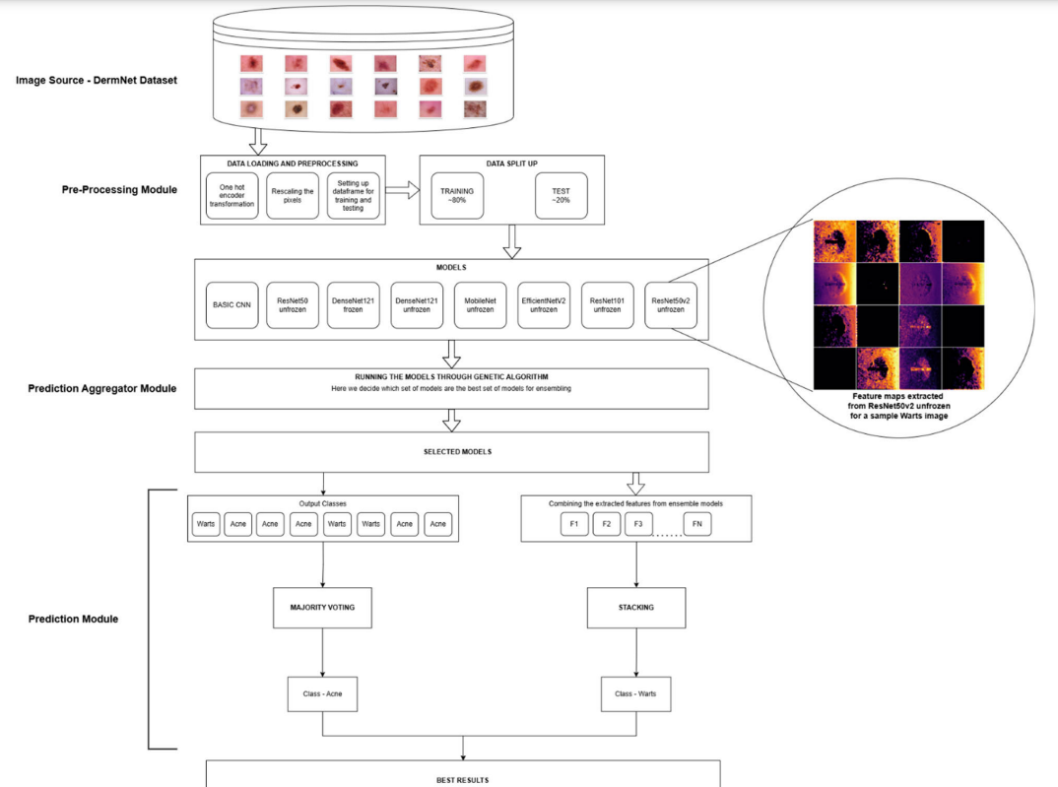
DS106 - NHÓM 8
2. HƯỚNG TIẾP CẬN
Bài báo tham khảo
Sử dụng 7 mô hình Deep Learning để huấn luyện trên bộ dữ liệu ảnh
Dùng giải thuật di truyền để tìm ra tổ hợp mô hình tối ưu bằng stacking và voting
3

Slide 5
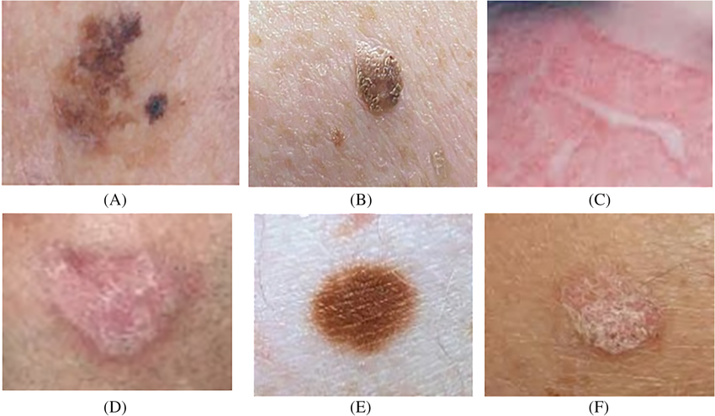
DS106 - NHÓM 8
3. BỘ DỮ LIỆU
Thông tin sơ lược
DermNet
Tổng số lượng với hơn 19000 mẫu khác nhau
Format: JPG, RGB
23 nhãn cho 23 loại bệnh ngoài da khác nhau
80% train, 20% test
4

Slide 6
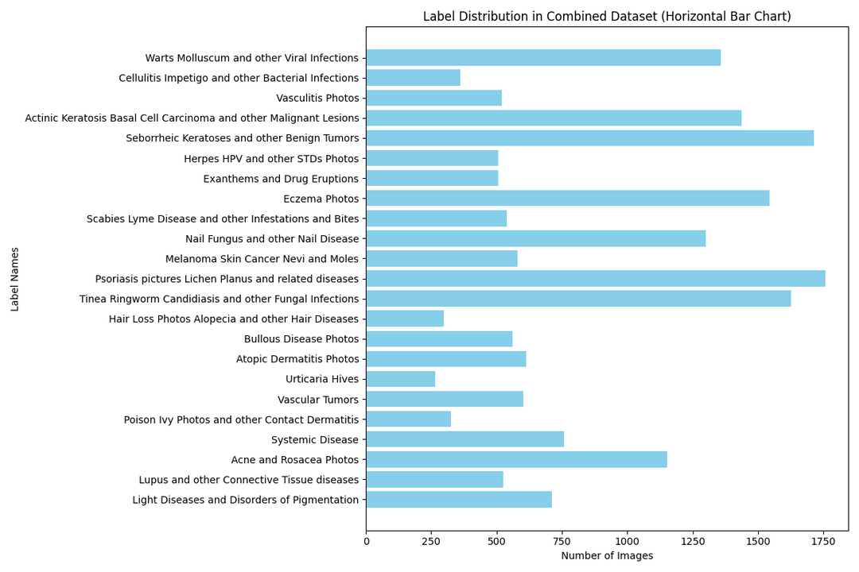
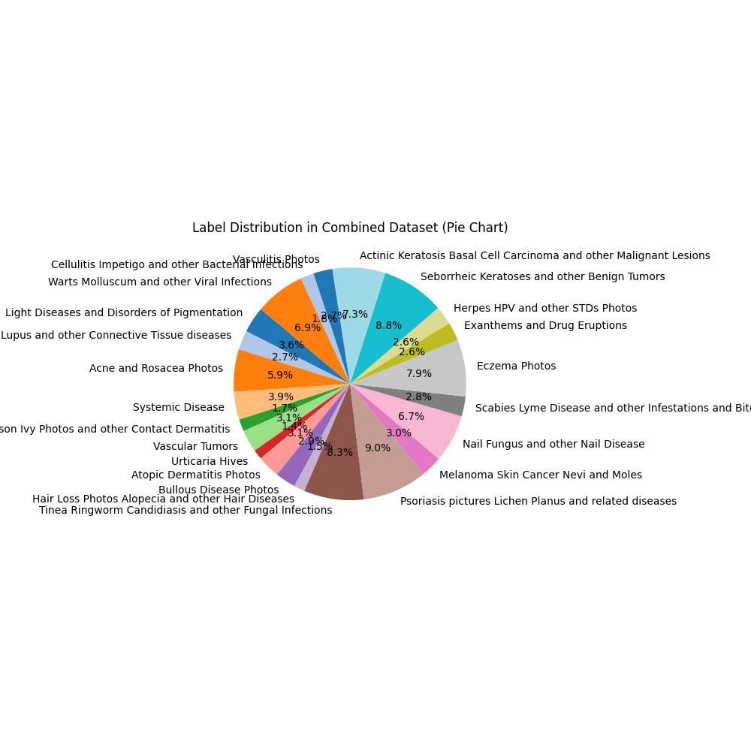
DS106 - NHÓM 8
3. BỘ DỮ LIỆU
Phân bố
5

Slide 7
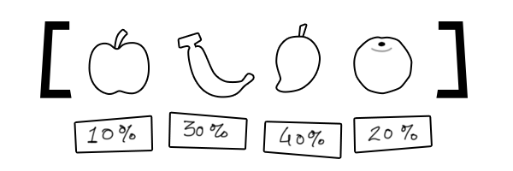
DS106 - NHÓM 8
4. HUẤN LUYỆN TRÊN CÁC MODEL RIÊNG LẺ
Cách chia dữ liệu
Dùng phương pháp Weighted Random Sampling để cân bằng nhãn trong batch
Chia tập train ban đầu thành 2 tập dữ liệu mới là train và val với tỉ lệ 8 : 2
6

Slide 8
DS106 - NHÓM 8
4. HUẤN LUYỆN TRÊN CÁC MODEL RIÊNG LẺ
Các mô hình Deep Learning
Các mô hình từ bài báo
Các mô hình nhóm lựa chọn
CNN
ResNet50
DenseNet121
MobileNet
EfficientNetV2
ResNet101
ResNet50V2
ResNet50
DenseNet121
MobileNet
EfficientNetV2
ConvNeXt
ViT128
7

Slide 9
DS106 - NHÓM 8
4. HUẤN LUYỆN TRÊN CÁC MODEL RIÊNG LẺ
Thông số huấn luyện và tiền xử lý
Batch size: 128
Optimizer: Adam
Loss Function: Categorical Cross Entropy
Num epochs: 40
Độ đo: Accuracy, F1-score, Top-5 Accuracy
Normalized theo ImageNet-1k
8

Slide 10
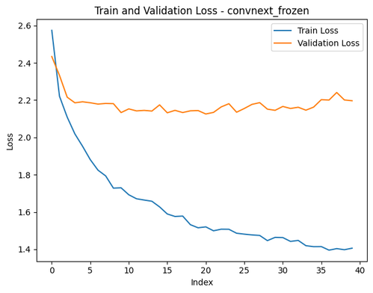
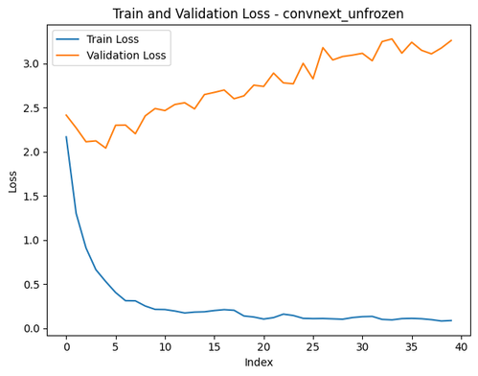
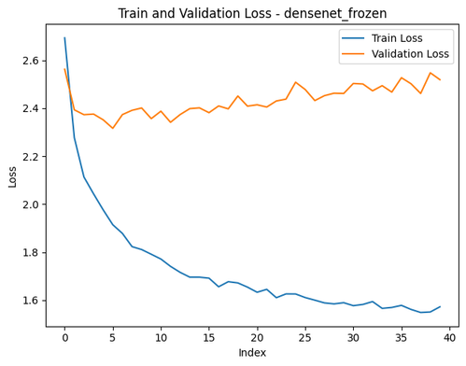
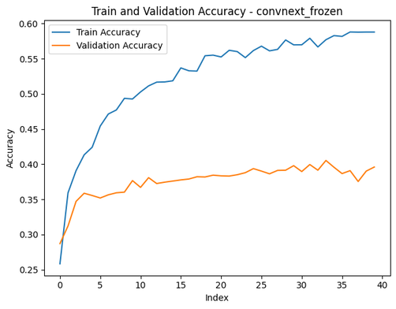
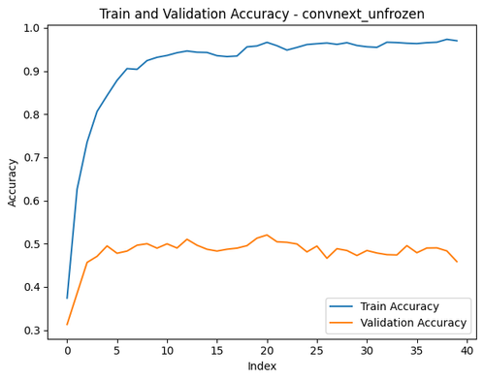
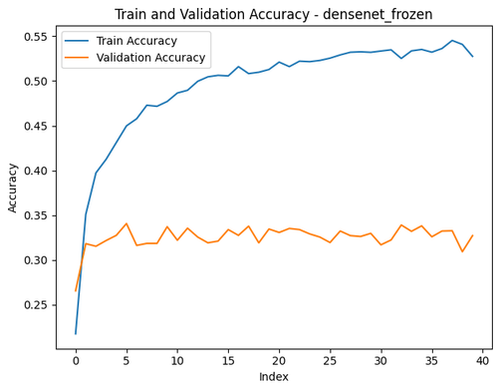
DS106 - NHÓM 8
4. HUẤN LUYỆN TRÊN CÁC MODEL RIÊNG LẺ
Kết quả
9

Slide 11
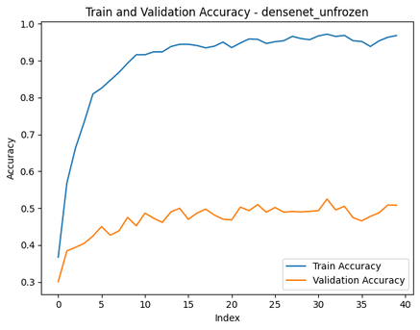
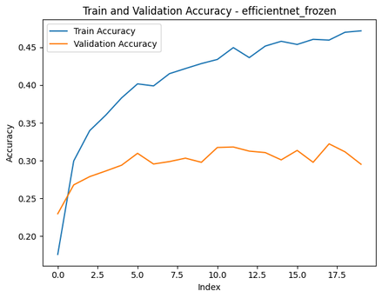
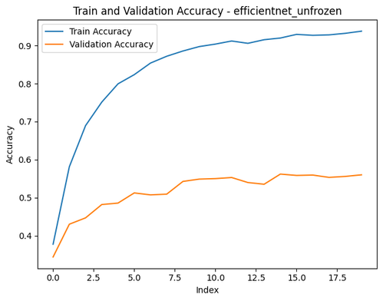
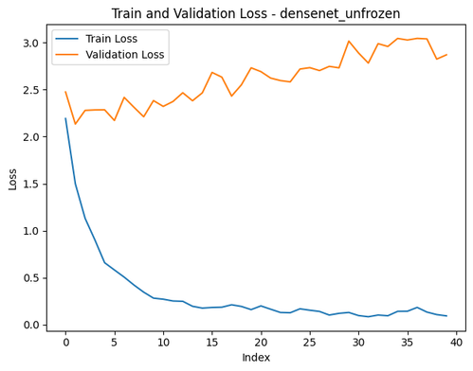
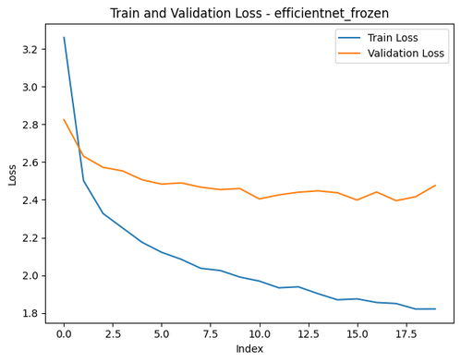
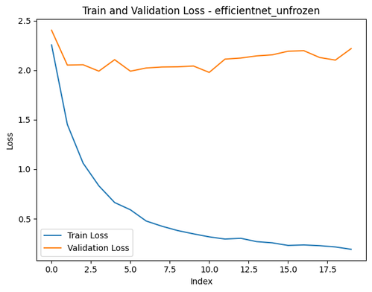
DS106 - NHÓM 8
4. HUẤN LUYỆN TRÊN CÁC MODEL RIÊNG LẺ
Kết quả
10

Slide 12
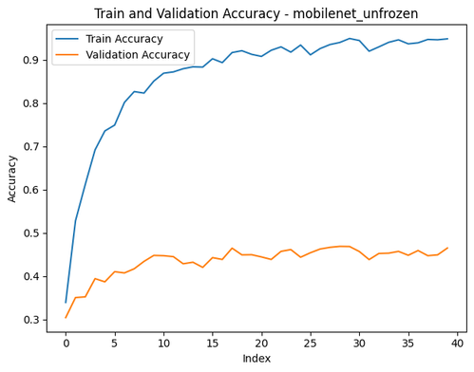
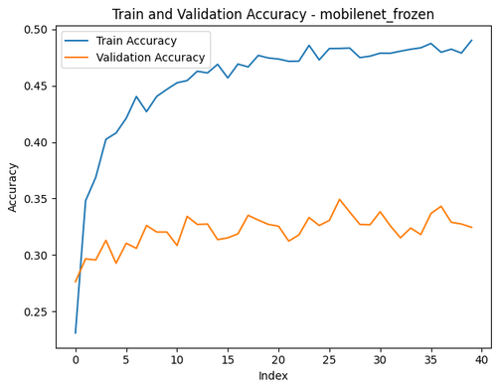
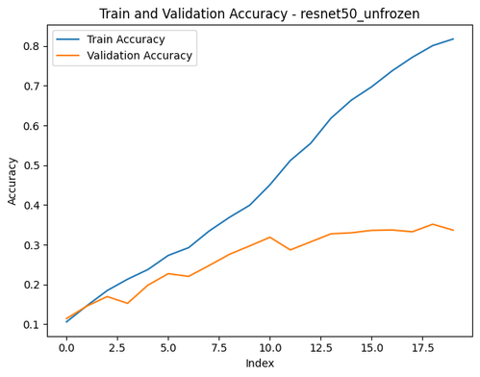
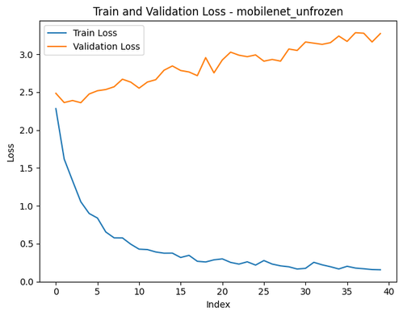
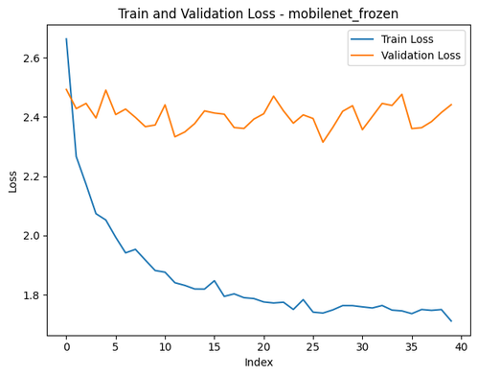
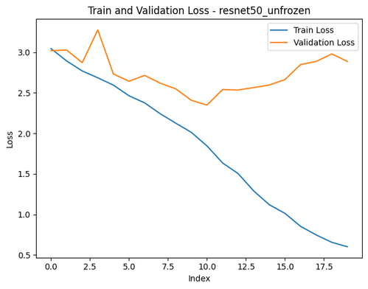
DS106 - NHÓM 8
4. HUẤN LUYỆN TRÊN CÁC MODEL RIÊNG LẺ
Kết quả
11

Slide 13
DS106 - NHÓM 8
Model | Accuracy | F1 Score | Precision | Recall | Top-5 Acc
densenet_frozen | 0.3365 | 0.3348 | 0.3754 | 0.3365 | 0.6816
resnet50_frozen | 0.2623 | 0.2564 | 0.3132 | 0.2623 | 0.6246
mobilenet_frozen | 0.358 | 0.3622 | 0.376 | 0.358 | 0.7071
vit_frozen | 0.3823 | 0.3786 | 0.3987 | 0.3823 | 0.7418
efficientnet_frozen | 0.2696 | 0.2753 | 0.3051 | 0.2696 | 0.6014
convnext_frozen | 0.3993 | 0.4008 | 0.4259 | 0.3993 | 0.7701
12

Slide 14
DS106 - NHÓM 8
Model | Accuracy | F1 Score | Precision | Recall | Top-5 Acc
mobilenet_unfrozen | 0.4725 | 0.4673 | 0.4764 | 0.4725 | 0.7928
densenet_unfrozen | 0.5174 | 0.5097 | 0.5221 | 0.5174 | 0.82
resnet50_unfrozen | 0.2123 | 0.2017 | 0.2461 | 0.2123 | 0.5694
convnext_unfrozen | 0.5194 | 0.51 | 0.5264 | 0.5194 | 0.8143
efficientnet_unfrozen | 0.5419 | 0.54 | 0.5447 | 0.5419 | 0.8293
13

Slide 15
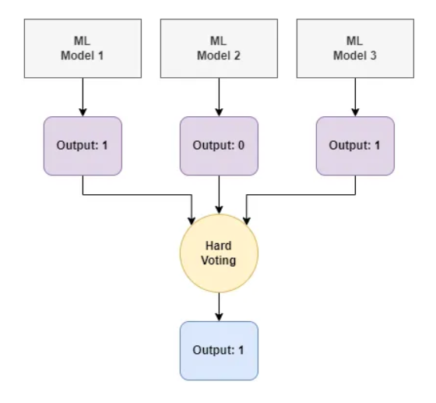
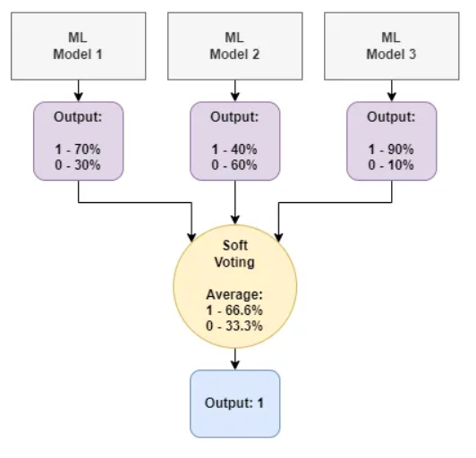
DS106 - NHÓM 8
5. MÔ HÌNH ĐỀ XUẤT
VOTING
Hard Voting
Soft Voting
14

Slide 16
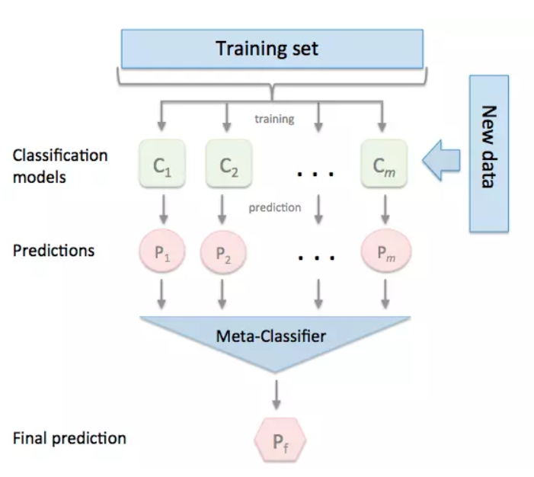
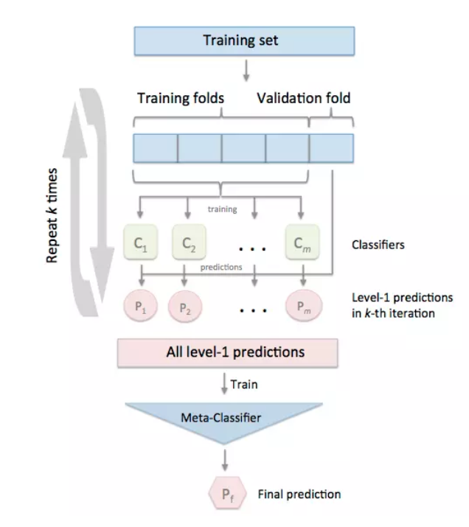
DS106 - NHÓM 8
5. MÔ HÌNH ĐỀ XUẤT
BLENDING
STACKING
15

Slide 17
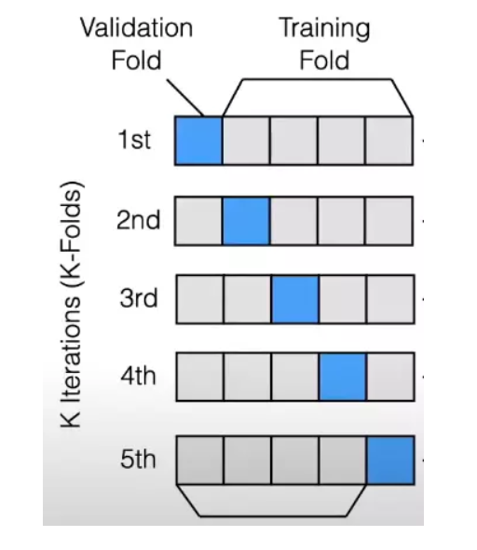
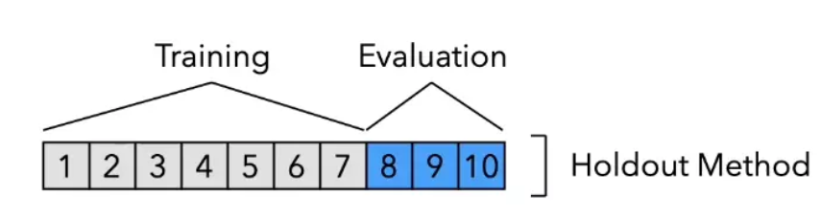
DS106 - NHÓM 8
5. MÔ HÌNH ĐỀ XUẤT
BLENDING
STACKING
15

Slide 18
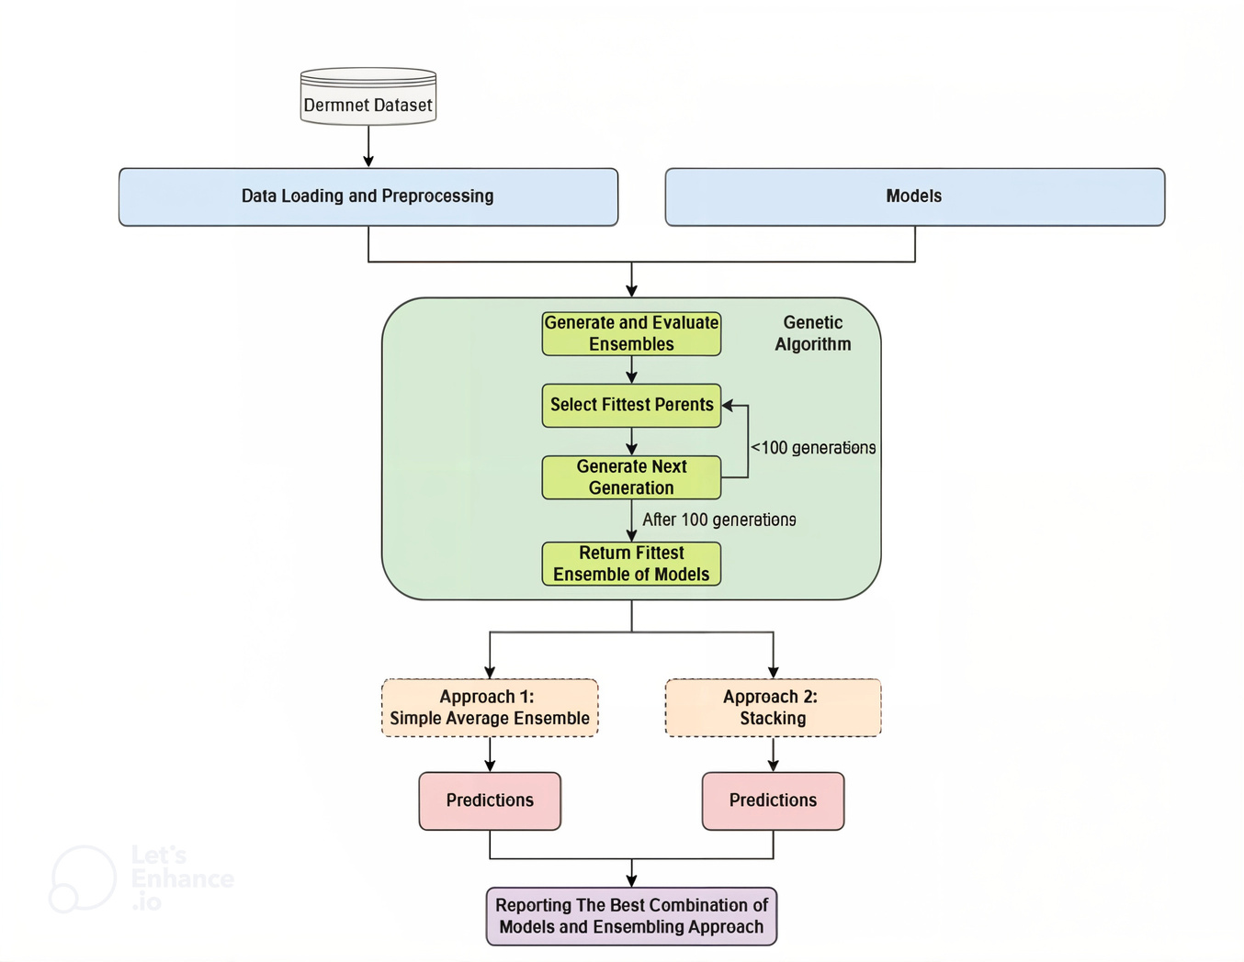
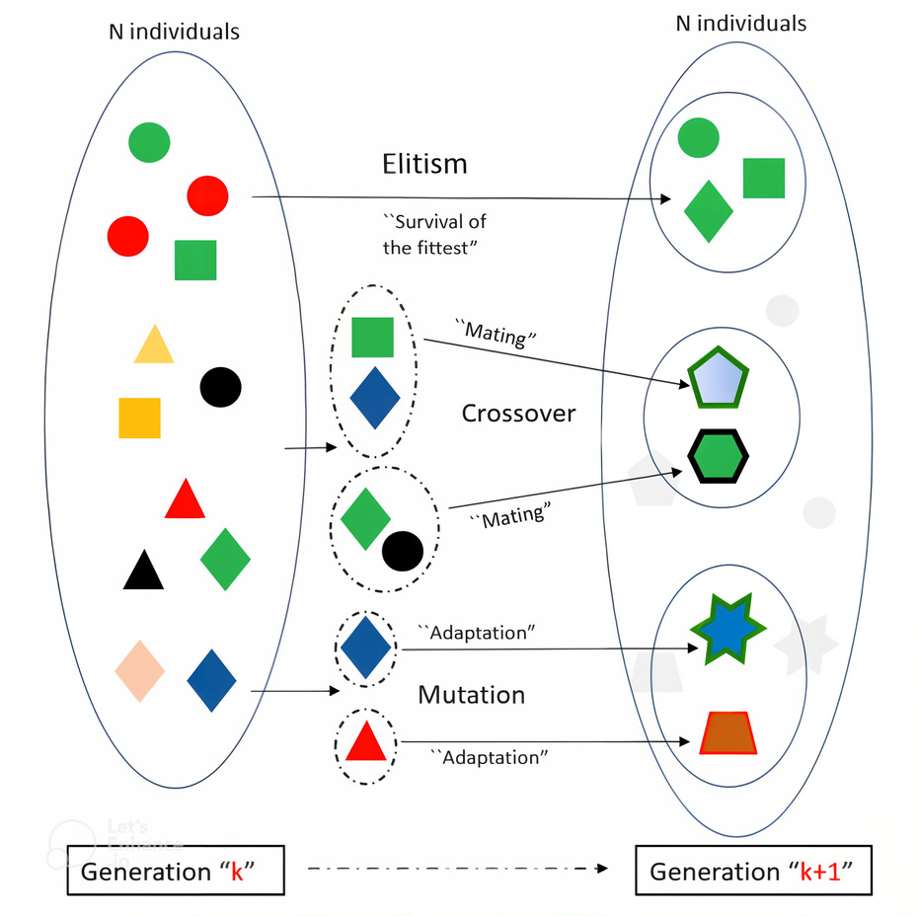
DS106 - NHÓM 8
5. MÔ HÌNH ĐỀ XUẤT
GA MODULE
CACHE | CACHE
Chrosome | Fitness
abc | 0.8
xyz | 0.7
16

Slide 19
DS106 - NHÓM 8
6. ĐÁNH GIÁ KẾT QUẢ
Model | Accuracy | F1 Score | Precision | Recall | Top-5 Acc
Paper | 0.4545 | 0.362 | 0.8125 | 0.232 | 0.7338
GA Soft Stacking (Convnext frozen, Convnext unfrozen,Densenet frozen, Densenet unfrozen, Mobilenet frozen,Efficientnet unfrozen,Vit frozen) | 0.6059 | 0.5996 | 0.6064 | 0.6059 | 0.8696
GA Hard Stacking | 0.2296
GA Blending | 0.44
Stacking All Model | 0.5517 | 0.5432 | 0.5697 | 0.5517 | 0.8318
GA Soft Voting (4 models) | 0.5995 | 0.5986 | 0.5965 | 0.5988 | 0.8758
Efficientnet unfrozen | 0.5419 | 0.54 | 0.5447 | 0.5419 | 0.8293
17

Slide 20
DS106 - NHÓM 8
7. KẾT LUẬN
Ưu điểm
Hạn chế
Việc thực hiện các phương pháp Ensemble Learning sẽ cho kết quả tốt hơn.
Thuật toán GA giúp hội tụ nhanh hơn.
Chi phí cao
Khác:
Không phải càng nhiều model thì độ chính xác càng cao khi áp dụng Ensemble
18

Slide 21
DS106 - NHÓM 8
THANK YOU
FOR LISTENING
Optimization & application
End Slide

